Slide 1
Definition einer Funktion

Slide 2
Einführendes Beispiel – Definition einer Funktion
Beispiel: Ein Mathematiklehrer verteilt nach einer Schularbeit seinen 7 SchülerInnen S1, S2, S3, S4, S5, S6 und S7 eine Note zwischen 1 und 5.
S1
1
S2
S3
2
Definitionsmenge
D = SchülerInnen
Wertemenge W = Schulnoten
S4
3
S5
4
S6
5
S7
Jede Schülerin bzw. jeder Schüler darf nur eine Note erhalten! Es können jedoch mehrere SchülerInnen dieselbe Note erhalten. Dies ist zugleich die wichtigste Eigenschaft einer Funktion!!!!

Slide 3
Definition einer Funktion
Eine Funktion ist eine eindeutige Zuordnung, die jedem Wert aus der Definitionsmenge D (Argumente) genau einen Wert aus der Wertemenge W (Funktionswerte) zuordnet.
Eine Funktion ist eine eindeutige Zuordnung.

Slide 4
Definition einer Funktion
Zusammenfassung:
Jedem Element der Definitionsmenge (=STELLE!) (x) darf NUR EIN Element der Wertemenge (=FUNKTIONSWERT) (y,f(x)) zugeordnet werden.
ABER Ein Element der Wertemenge (y, f(x)) kann mehreren Elementen der Definitionsmenge (x) zugeordnet werden. (vgl. das Musterbeispiel der Schülerinnen (x, Definitionsmenge) und der Noten (y, Wertemenge).
S1
1
S2
S3
2
Definitionsmenge
D = SchülerInnen
Wertemenge W = Schulnoten
S4
3
S5
4
S6
5
S7

Slide 5
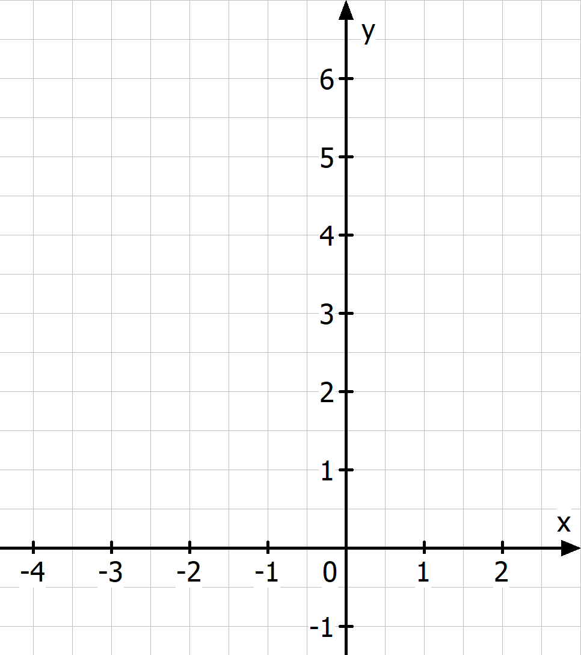
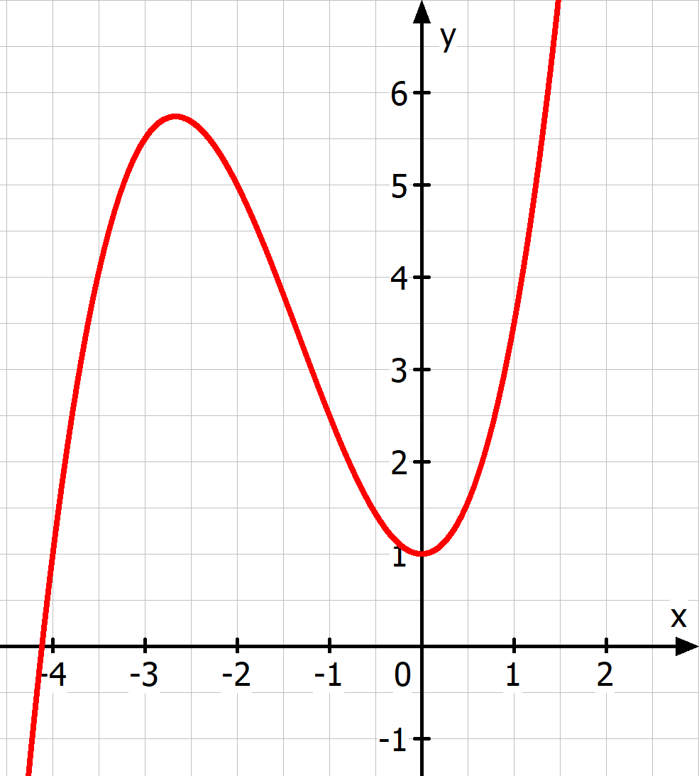
Bsp.) Welcher Graph stellt eine Funktion dar?
Jeder x-Wert: genau ein y-Wert!
x-Wert: 3y-Werte!!!
-> Funktion
-> KEINE Funktion

